Slide 1
Быть мужчиной
Внеклассное мероприятие

Slide 2
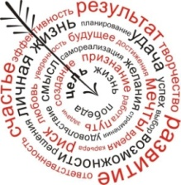
Цель
Углубить представления о личностных качествах и предназначении мужчины в обществе
Задачи
Раскрытие смысла выражения «быть мужчиной»
развитие сознательного стремления проявлять личностную активность; -воспитание чувства собственного достоинства, патриотизма; положительных мужских качеств; - создание условий для формирования идейного
мировоззрения образа настоящего мужчины,
активной жизненной позиции.

Slide 3
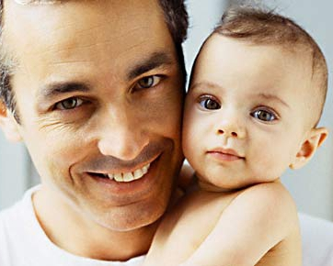
Цитата урока
«Мужчинами не рождаются, ими становятся…»
О. Уайльд

Slide 4
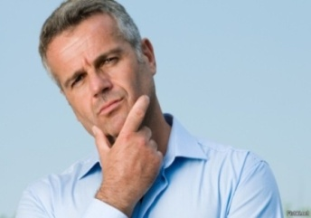
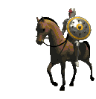
Диалоговое обсуждение
Работа в парах
Подумайте опираясь на слова Уайльда, кого из наших современников можно назвать настоящим мужчиной?
Как это отражается в его характере, поступках, отношении к людям?

Slide 5
Отдохнем!
Вперед!
В движении к своей цели!

Slide 6
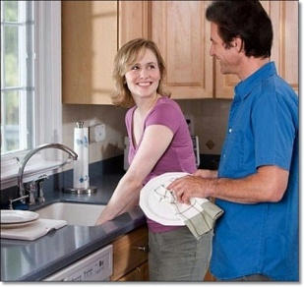
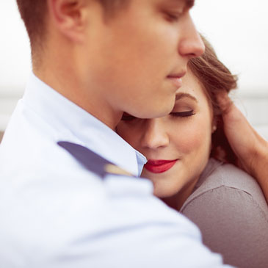
Творческая работа
Работа в группах
Составить коллаж
«Мужчина в современном обществе»

Slide 7
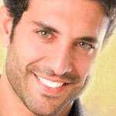
А какими хотят видеть мужчин девушки?
Обладать положительными качествами характера
Быть : уверенным в себе и своих возможностях, креативным, с чувством юмора, аккуратным, ухоженным, тактичным по отношению к людям и галантным по отношению к женщине, уметь проявлять инициативу, образованным, целеустремленным,
профессионалом своего дела, с активной жизненной позицией, независимым от интернет пространства, без вредных привычек, спортивным, смелым, верным,
любящим, порядочным, трудолюбивым, ответственным за свои слова и поступки, быть хорошим отцом и мужем.

Slide 8
Вывод по теме
Чутким, отзывчивым, с активной жизненной позицией,
духовно стойким, иметь силу воли, трудолюбивым, ответственным,
мужественным, с широкой душой, патриотом своей страны, настоящей опорой своей семьи, стремится всегда вперед, всегда к успеху… быть уверенным, целеустремленным.

Slide 9
Вопросы в стол
Что понравилось и запомнилось на мероприятии?
Какой образ мужчины сформировался у вас в сознании?

